Slide 1
GENERATIVE ADVERSARIAL NETWORK
Josué ABOU

Slide 2
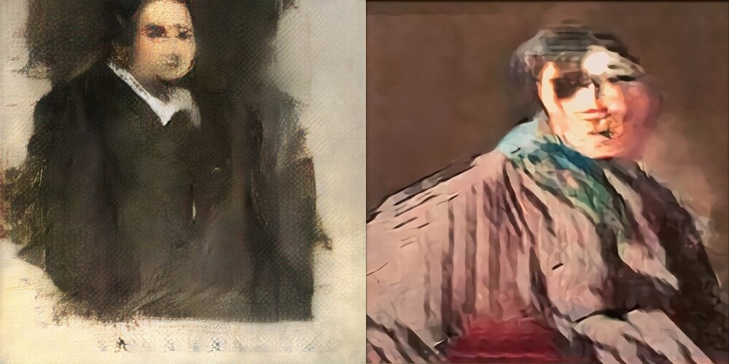
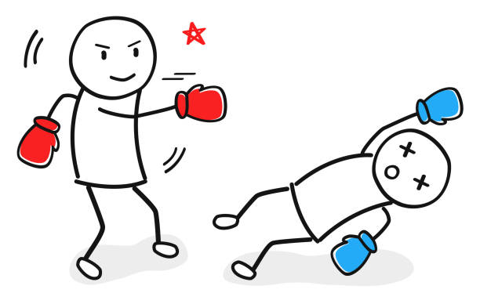
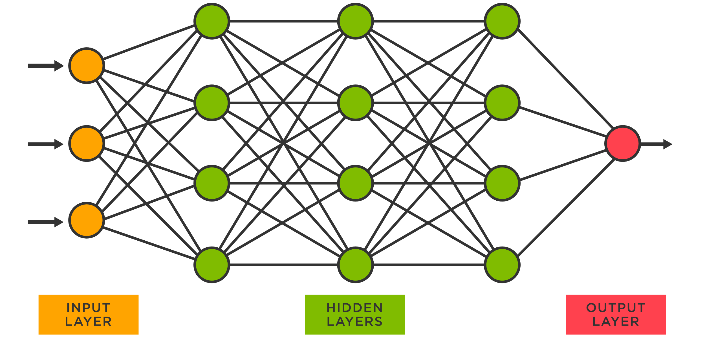
Que Signifie GAN ?
GENERATIVE
ADVERSARIAL
NETWORK
Génère ou crée de fausses données
Générateur VS Discriminateur
Mise en compétition de deux réseaux de neurones
Basé sur les réseaux de neurones

Slide 3
Qu’est ce qu’un GAN ?
Un GAN est un ensemble formé de deux réseaux de neurones qui s’entraînent en simultané l’un contre l’autre dans le but de créer de fausses données.
Le générateur (G), il génère des fausses données (ex : images de visage) à partir d’un vecteur de bruit aléatoire (z).
Le discriminateur (D) quant à lui apprend à distinguer les fausses données (images) créées par le générateur des données (images) de la vie réelle.

Slide 4
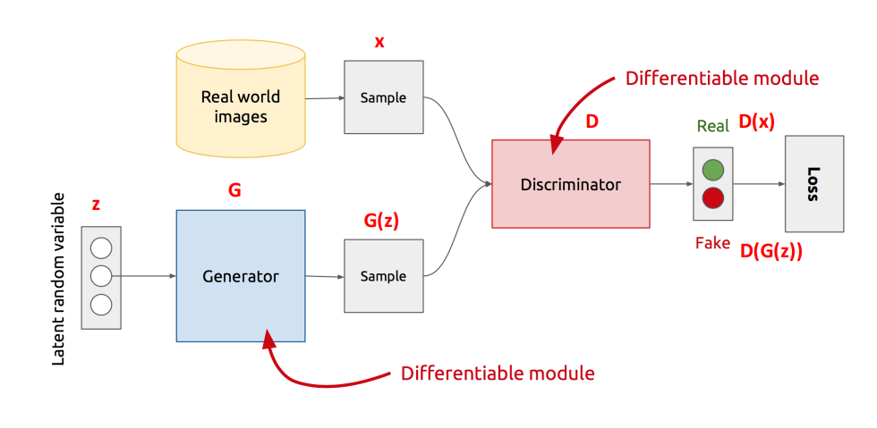
Architecture d’un GAN

Slide 5
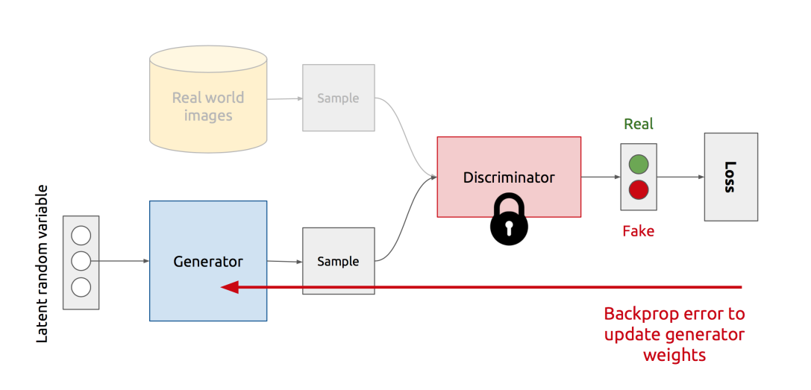
Entrainement du générateur

Slide 6
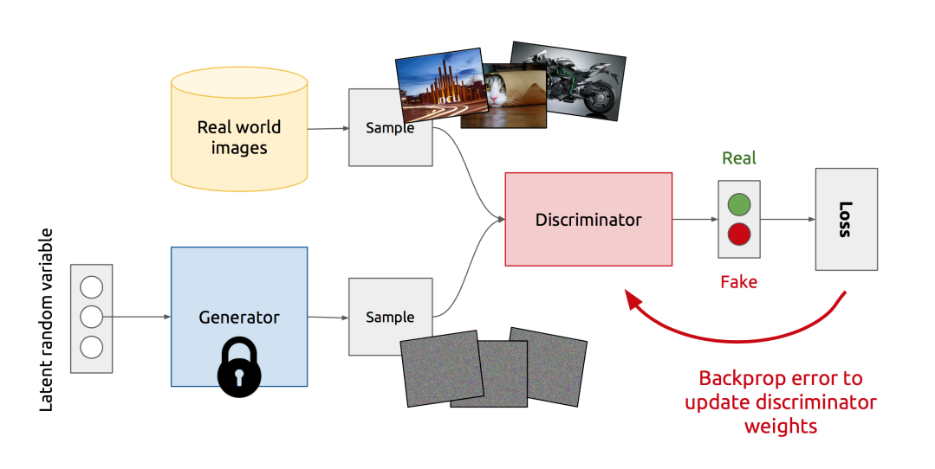
Entrainement du discriminateur

Slide 7
Quelques Applications du GAN
Augmentation de données
SRGAN : Super Resolution GAN : Augmenter la résolution des images
Cross Domain Transformation
Text to Image Translation
Dans un avenir pas trop lointain, le GAN pourra être utilisé dans différentes disciplines telles que la conception de médicaments , de puces electroniques plus rapides , de bâtiments peu couteux ou de véhicules plus efficaces.

Slide 8
Exemple de création GAN
SRGAN : Super Resolution GAN : Augmenter considérable de la qualité d’une vidéo.
https://www.youtube.com/watch?v=8Q5Nur642BU
https://www.youtube.com/watch?v=VO_1AdYRGW8

Slide 9
Maintenant passons à la démonstration technique.
Lien vers le repo GitHub : https://github.com/JosueAbou/Demonstration_GAN
MERCI POUR VOTRE ATTENTION !

